Slide 1
Тема: Реабілітаційна психологія ії мета та основні завдання.
Підготувала студентка 4 курсу
групи ПЛ-19-1-rv
Повишева Ангеліна

Slide 2
Термін реабілітація (лат. Rehabilitatio – відновлення; re – означає «знову», habilitas – «здатність, спроможність»)
Реабілітаційна психологія – це прикладна галузь психології, а якщо точніше, − то психології здоров’я, що вивчає методи, завдання та практичний інструментарій психологічної реабілітації як специфічного виду психологічної допомоги населенню.

Slide 3
Реабілітація спрямована на створення якіснішого, з соціального погляду, рівня життя особи, яка її і потребує. Важливим у реабілітації є порушені можливості особи, взаємозв’язки, які тимчасово руйнуються між нею і суспільством та потребують відновлення.

Slide 4
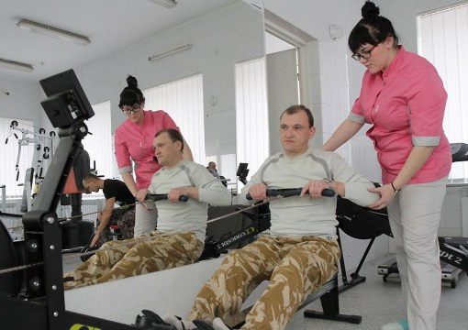
Обмеження життєдіяльності
Обмеження життєдіяльності - розглядається як помірно виражена, виражена або значно виражена втрата особою внаслідок захворювання, психологічної чи фізичної травми (її наслідків) або вроджених вад здатності до самообслуговування, пересування, орієнтації, контролю своєї поведінки, спілкування, навчання, виконання трудової діяльності на рівні з іншими громадянами.

Slide 5
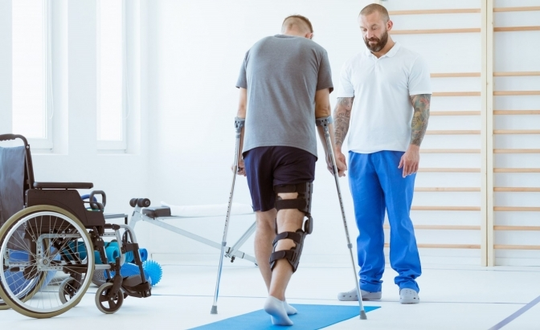
Усунення обмежень життєдіяльності розглядається як система заходів, спрямованих на створення умов для досягнення або відновлення особою оптимального фізичного, інтелектуального, психічного та соціального рівня життєдіяльності та забезпечення її законодавчо визначених прав.

Slide 6
Психологічна підтримка розглядається як система соціальнопсихологічних, психолого-педагогічних способів і методів допомоги особі з метою оптимізації її психоемоційного стану в процесі формування здібностей і самосвідомості, сприяння соціально-професійному визначенню, підвищенню конкурентноздатності на ринку праці та спрямування зусиль особи на реалізацію власної професійної кар'єри.

Slide 7
Психологічна адаптація трактується як система заходів, спрямованих на формування в особи здатності пристосовуватися до вимог суспільства, зважати на його норми й цінності.

Slide 8
Психологічна реабілітація – це система заходів, спрямованих на відновлення, корекцію психологічних функцій, якостей, властивостей людини, створення сприятливих умов для розвитку особистості. Процес організованого психологічного впливу, внаслідок якого усуваються негативні психологічні наслідки пережитого травматичного стресу, забезпечується такий стан психічного здоров'я, який дає змогу людині досить ефективно розв’язувати різноманітні завдання.

Slide 9
Завдання психолога-реабілітога
Завдання психолога-реабілітолога – реалізація тієї частини реабілітаційної програми, яка стосується надання психологічної допомоги пацієнтам, а також педагогічне втручання, спрямоване на мотивацію клієнтів (пацієнтів) до активної діяльності, проведення психоосвітньої роботи з родичами пацієнтів.

Slide 10
Завдання реабілітаційної психології:
Основними завданнями проведення психологічної реабілітації є:
1) діагностика та нормалізація психічних функцій отримувача послуг;
2) відновлення порушених (втрачених) психічних функцій до оптимального рівня їх вираженості;
3) корекція особистості отримувача послуг для забезпечення ефективного функціонування його в соціумі;
4) надання допомоги в установленні (відновленні) конструктивних відносин у сім’ї та суспільстві;
5) відновлення адаптивних механізмів до екстремальних (бойових) дій;
6) опанування методів саморегуляції та керування стресом (заспокоєння);
7) запобігання психологічному травмуванню та психічним розладам;
8) проведення психопрофілактичної та психокорекційної роботи із сім’єю отримувача послуг;
9) формування позитивних реакцій, мотивацій, соціальних установок на життя та професійну діяльність.

Slide 11
Мета реабілітаційної психології
1) Метою психологічної реабілітації є збереження або відновлення фізичного та психічного здоров’я отримувачів послуг;
2) Досягнення соціально-психологічного благополуччя;
3) Зниження частоти та тяжкості наслідків перенесених бойових психічних травм у формі гострих стресових реакцій; запобігання інвалідності;
4) Профілактика агресивної та саморуйнівної поведінки.

Slide 12
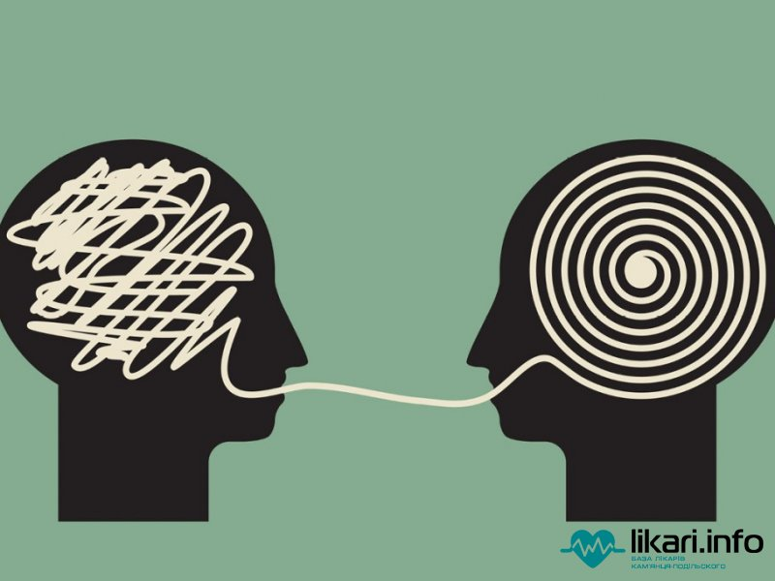
Функції реабілітації:
діагностична;
розвивальна (корекційна);
профілактична;
лікувальна;
власне реабілітаційна (відновлення).

Slide 13
Розглянемо детально функції реабілітації
Психологічна діагностика – психологічне обстеження особистості, моніторинг змісту й умов індивідуального розвитку та можливості її інтеграції в суспільство.
Психологічна корекція – це корекція окремих властивостей пізнавальних процесів особистості й характеру (мотивів, інтересів, установок, ціннісних орієнтацій, поведінкових реакцій) з метою засвоєння оптимальних способів різних видів діяльності (ігрової, комунікативної, навчальної, професійної і т.п.) для можливості успішної й ефективної самореалізації і соціальної інтеграції.

Slide 14
Психологічна терапія – комплекс проведення індивідуальних і групових занять, мета яких – усунення психологічних, нервових і психологічних розладів. У результаті «пом’якшується» чи ліквідовується наявна симптоматика (клінічно орієнтована психотерапія) і змінюється ставлення до соціального оточення і власної особистості (особистісно орієнтована психотерапія). Не потрібно при цьому змішувати психотерапію та реабілітацію. Психотерапія виправляє або коригує недугу, реабілітація допомагає адаптуватися у середовищі.
Психологічне консультування – це комплекс процедур, призначених допомогти людині розв’язувати проблеми та приймати рішення щодо професійної кар’єри, сім’ї; для вдосконалення самої особистості та міжособистісних стосунків.

Slide 15
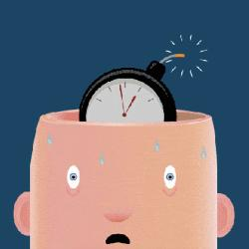
Психологічна профілактика – своєчасне попередження відхилень у сприйманні та поведінці дітей-інвалідів, у становленні особистості, міжособистісних стосунках, це запобігання конфліктних ситуацій.
Психологічне прогнозування – розробка, апробація і застосування моделей поведінки особистості у різних умовах, проектування змісту і напрямів індивідуального розвитку, складання на цій основі життєвих планів та визначення тенденції до соціальної адаптації.

Slide 16
Дякую за увагу!

